Slide 1
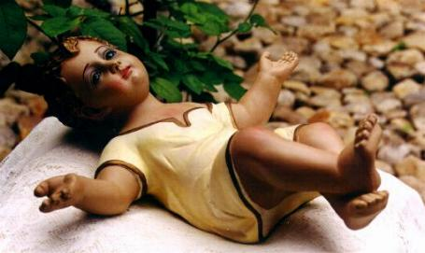
QUERIDO MENINO JESUS
Rosemary de Ross

Slide 2
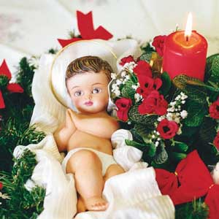
Estes são os meus pedidos
para este Natal...
Que sejamos capazes de levar a luz do presépio a todas as pessoas, para que a Tua LUZ brilhe nos corações das pessoas que ainda não Te conhecem.

Slide 3

Que as luzes deste Natal iluminem a alma dos homens, mostrando a todos que o amor é necessário para que a PAZ prevaleça.

Slide 4
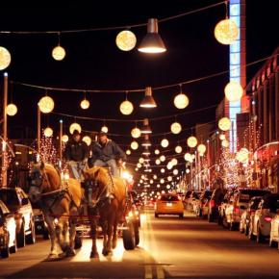
Que o coração dos homens seja renovado pela ESPERANÇA, e que tenham forças para continuar renascendo a cada dia.

Slide 5
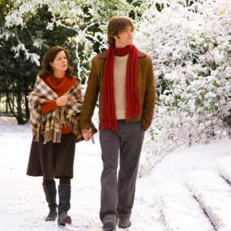
Que tenhamos uma FÉ inabalável para que possamos enfrentar as dificuldades e os desafios do dia a dia com serenidade.

Slide 6
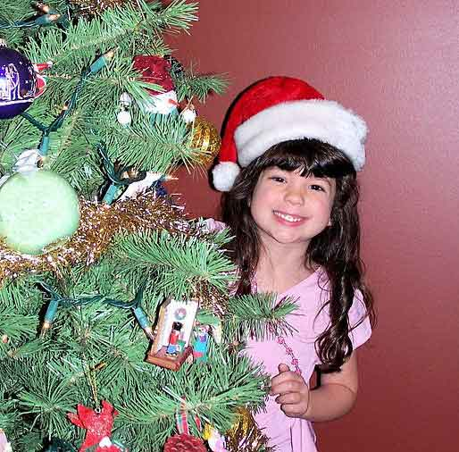
Que compreendamos o verdadeiro sentido do AMOR que está acima dos bens materiais, poder, status ou fama.

Slide 7
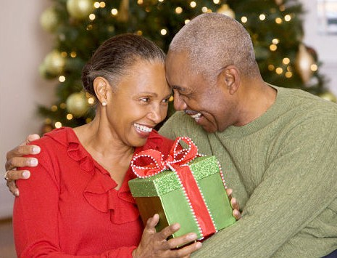
Que sejamos imbuídos pelo espírito de SOLIDARIEDADE distribuindo carinho, partilhando amizade e preocupando-nos com o bem estar do próximo.

Slide 8
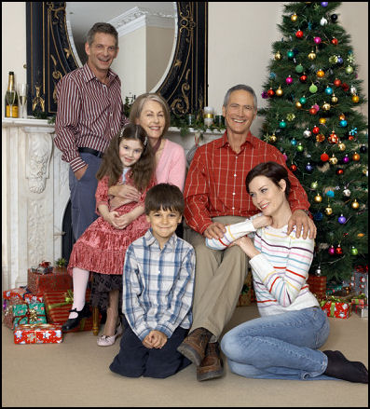
O Natal é uma data especial. Que sejamos capazes de viver neste dia a arte do encontro, do reencontro, da renovação dos sonhos e ideais, na família e na sociedade.

Slide 9
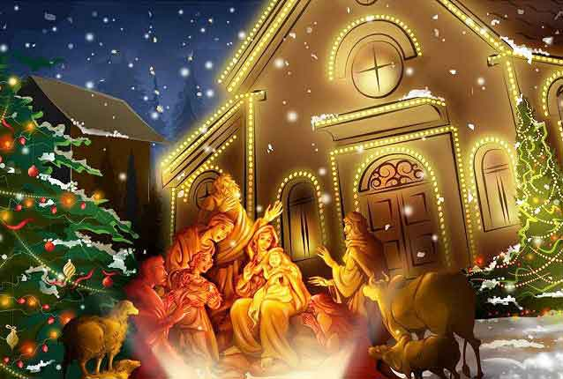
Que neste Natal, o SALVADOR da humanidade esteja em todos os lares, as casas e os locais de convívio. Que possamos sentir a sua presença em cada gesto, e sejamos capazes de compartilhar a paz, a alegria, a esperança e o amor.

Slide 10
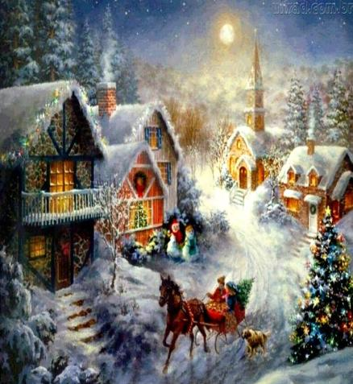
SENHOR abençoe minha família e meus amigos, e os proteja em todos os momentos do NATAL e durante todos os dias do ANO NOVO.

Slide 11
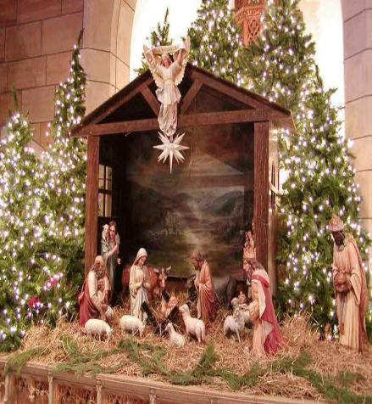
Que a graça e o amor do MENINO JESUS esteja sempre em nossos corações!

Slide 12


Créditos
Texto: Rosemary de Ross
www.rosemaryross.com.br/
Imagens: Internet
Música: Claudio Rios – Paz na Terra
Formatação: Altiva Helena Silva Liboni – Franca SP
Visite os sites:
www.sergrasan.com/
www.sergrasan.com/ahlibonislides
www.sergrasan.com/altivahelenaslides

